Slide 1
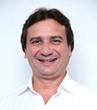
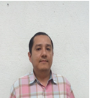
DIRECCIÓN DE ATENCIÓN CIUDADANA
DIRECTORIO INSTITUCIONAL
3ER. TRIMESTRE JULIO-SEPTIEMBRE-2017
FOTO | NOMBRE DEL FUNCIONARIO PÚBLICO | CARGO QUE OCUPA | CORREO INSTITUCIONAL | TELÉFONO
 | LIC. VICTOR GUTIERREZ BAEZA | DIRECTOR DE ATENCIÓN CIUDADANA | victorgutierrez@villahermosa.gob.mx | 3-10-32-32 EXT. 1128
 | LIC. JHONNY MAGAÑA ALVAREZ | ENCARGADO DE LA UNIDAD DE ENLACE ADMINISTRATIVO | lege79@yahoo.com | 3-10-32-32 EXT. 1129
 | LIC. JHONNY MAGAÑA ALVAREZ | SUBDIRECCIÓN DE ATENCIÓN Y GESTIÓN | lege79@yahoo.com | 3-10-32-32 EXT. 1129
PROLONG. DE PASEO TABASCO # 1401.
COL. TABASCO 2000 ; C.P. 86035 VILLAHERMOSA TABASCO.
HORARIO DE ATENCIÓN DE LUNES A VIERNES DE 8:00 A 16:00 HRS. TELÉFONO: 315-96-87

Slide 2
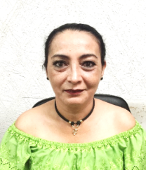
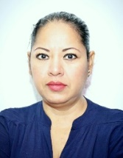
DIRECCIÓN DE ATENCIÓN CIUDADANA
DIRECTORIO INSTITUCIONAL
3ER. TRIMESTRE JULIO-SEPTIEMBRE-2017
FOTO | NOMBRE DEL FUNCIONARIO PÚBLICO | CARGO QUE OCUPA | CORREO INSTITUCIONAL | TELEFONO
 | LIC. MARIA DOLORES GUTIÉRREZ FERRER | SUBDIRECCIÓN DE ORGANIZACIÓN Y VINCULACIÓN | mariagutierrez@villahermosa.gob.mx | 3-10-32-32 EXT. 1129
 | LIC. WILBERT TORRES LÓPEZ | DEPARTAMENTO DE ATENCIÓN | wilberttorres@villahermosa.gob.mx | 3-15-96-87
 | LIC. CLARA MARITZA DE LA CRUZ FRÍAS | DEPARTAMENTO DE GESTIÓN | claradelacruz@villahermosa.gob.mx | 3-15-96-87
 | LIC. MARIA DEL ROSARIO RODRÍGUEZ MACÍAS | DEPARTAMENTO DE ORGANIZACIÓN | mariarodriguez@villahermosa.gob.mx | 3-15-96-87
PROLONG. DE PASEO TABASCO # 1401.
COL. TABASCO 2000 ; C.P. 86035 VILLAHERMOSA TABASCO.
HORARIO DE ATENCIÓN DE LUNES A VIERNES DE 8:00 A 16:00 HRS. TELÉFONO: 315-96-87

Slide 3
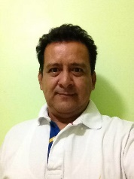
DIRECCIÓN DE ATENCIÓN CIUDADANA
DIRECTORIO INSTITUCIONAL
3ER. TRIMESTRE JULIO-SEPTIEMBRE-2017
FOTO | NOMBRE DEL FUNCIONARIO PÚBLICO | CARGO QUE OCUPA | CORREO INSTITUCIONAL | TELEFONO
 | LIC. JORGE ENRIQUE FERRER AGUILAR | DEPARTAMENTO DE ENLACE Y VINCULACIÓN | jorgeferrer@villahermosa.gob.mx | 3-15-96-87
PROLONG. DE PASEO TABASCO # 1401.
COL. TABASCO 2000 ; C.P. 86035 VILLAHERMOSA TABASCO.
HORARIO DE ATENCIÓN DE LUNES A VIERNES DE 8:00 A 16:00 HRS. TELÉFONO: 315-96-87

